Slide 1

Data Cleaning SEE

Slide 2

Sub director de la SEE Núcleo del Guayas
SMCP – POCP – IMCP – DTCP – DMCP - SFCP
Design Thinking ESAN – IBM - PLATZI – Casa Grande, Interaction-Design
Certificado Hello Design Thinking – IDEO
Marketing Digital INDEG – TEC Monterrey – IDE
Nanodegree Data Science - NPL Udacity
Director WakeupBrain Academy Ecuador
Data Science certificado IBM, SEE, Platzi
Fellow AI Saturday.
Instructor de Innovación, MKT Digital y Design Thinking
Subgerente de Mercadeo Banco Guayaquil
Gerente de TI Grupo Granasa
Gerente de Innovación Eclipdata
Gerente General Masapp
Roberto Esteves

Slide 3






@roberto.esteves.delgado
/resteves
@restevesd
/in/restevesd/
https://open.spotify.com/show/0DTEMygX8IVzq5OocKJXo3
https://medium.com/@restevesd

Slide 4

Data Cleaning
Día 1

Slide 5
¿ De qué país o ciudad nos estamos conectando ?
https://www.menti.com/na9qatf6bv

Slide 6
¿ A qué nos dedicamos ?
https://www.menti.com/bmnqodxs93

Slide 7
Mis conocimientos de Python
https://www.menti.com/1qvwieq4vx

Slide 8
Mis conocimientos de PANDAS
https://www.menti.com/pgbg4mc2ag

Slide 9
Meetup Virtual
https://padlet.com/info6410/th1wfmk2lcfuyzed

Slide 10
Data Cleaning
Día 2

Slide 11
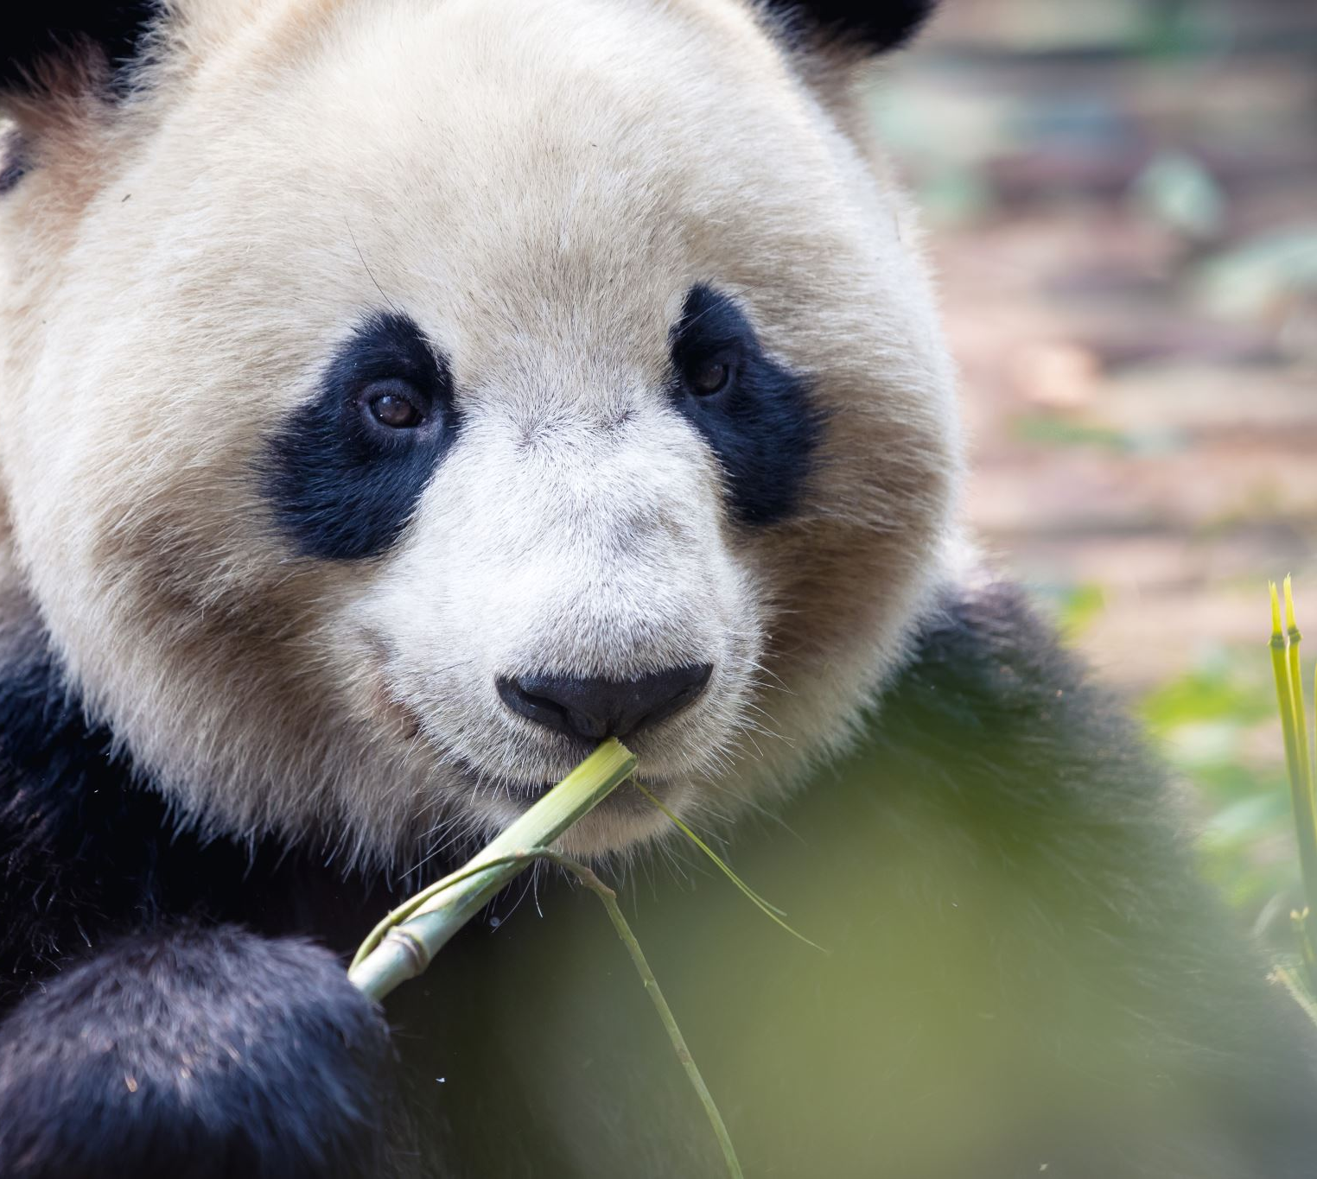
Intro Pandas
https://colab.research.google.com/drive/1Bz4jGMLUemcYEL-EOzF6iblgeUgbUQPD?usp=sharing

Slide 12
Data Cleaning
Día 3

Slide 13
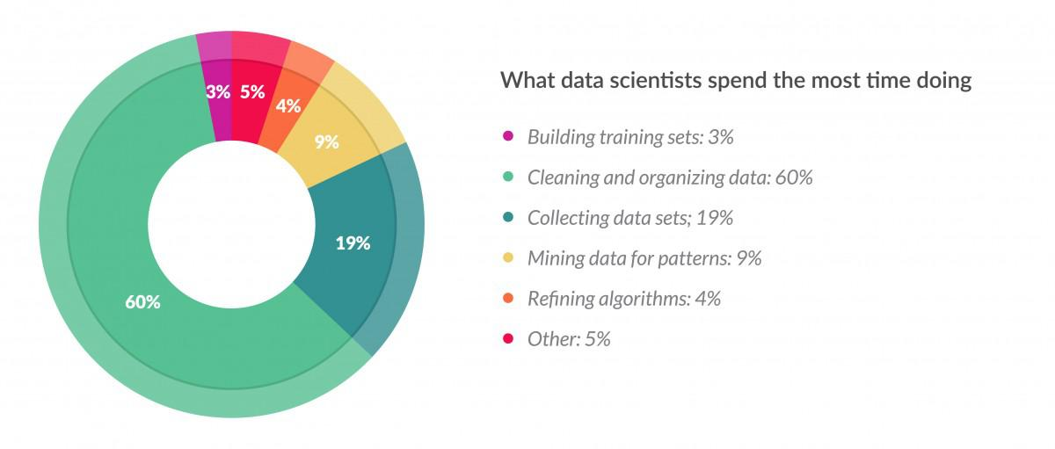
Se suele decir que los científicos de datos dedican el 80% de su tiempo a limpiar y manipular los datos y solo el 20% a analizarlos.

Slide 14
El tiempo dedicado a la limpieza es vital, ya que el análisis de datos sucios puede llevarle a sacar conclusiones inexactas.
Sin una limpieza adecuada de los datos, los resultados de cualquier análisis de datos o modelo de aprendizaje automático podrían ser inexactos.

Slide 15
Aprenderemos a identificar, diagnosticar y tratar una variedad de problemas de limpieza de datos con Python
Trataremos tipos de datos incorrectos, comprobaremos que nuestros datos están en el rango correcto, manejaremos datos faltantes ¡y mucho más!

Slide 16
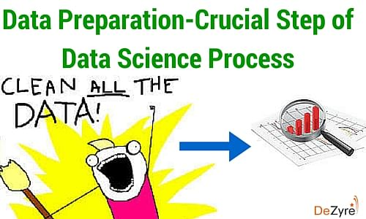

Slide 17

¿ Porqué hay que limpiar
los datos ?

Slide 18
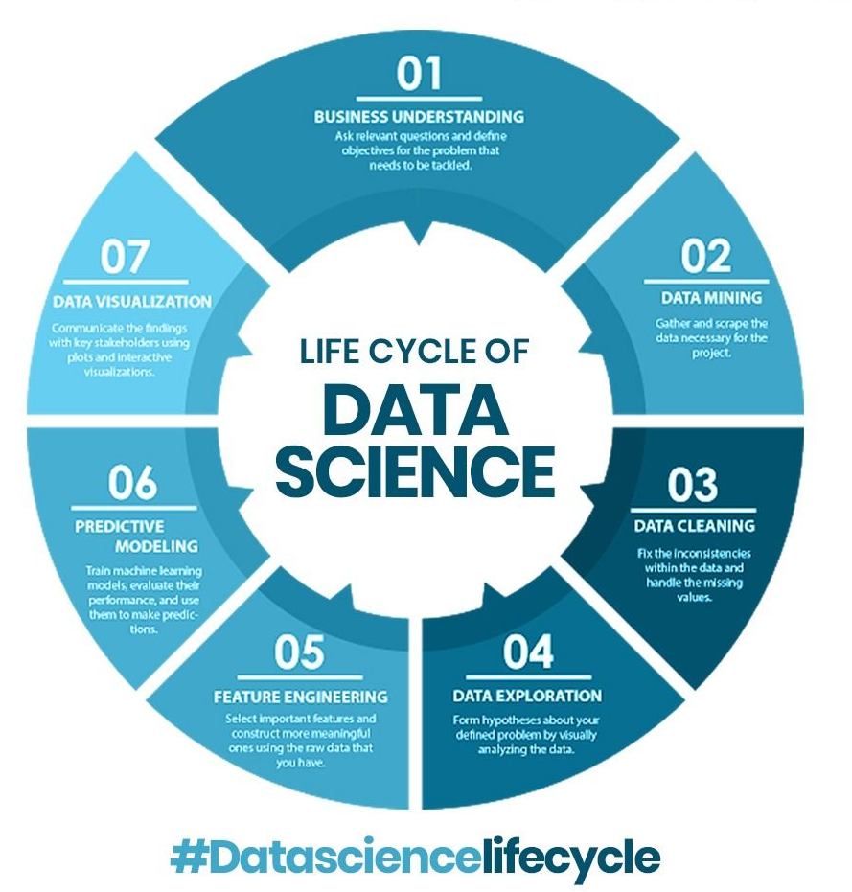
¿ Porqué hay que limpiar los datos ?
Para entender por qué necesitamos limpiar los datos, recordemos el flujo de trabajo de la ciencia de datos.

Slide 19
¿ Porqué hay que limpiar los datos ?
Los datos sucios pueden aparecer debido a valores duplicados, errores ortográficos, errores de análisis del tipo de datos, rango de valores, etc.
Si no nos aseguramos de que los datos se limpian correctamente, seguramente comprometeremos los resultados y los informes generados posteriormente. “Basura que entra basura que sale”.

Slide 20

Problemas comunes
de los datos

Slide 21

Problemas comunes con los datos
Tipos de datos
Restricciones de rango
Datos duplicados.

Slide 22
Problemas
Tipo de Datos

Slide 23

Tipos de Datos
Al trabajar con datos, hay varios tipos que podemos encontrar en el camino. Podemos estar trabajando con datos de texto, enteros, decimales, fechas, códigos postales, y otros.
Por suerte, Python tiene objetos específicos para varios tipos de datos, esto hace que sea mucho más fácil de manipular

Slide 24
Tipos de Datos
Por lo tanto, antes de prepararnos para analizar y extraer información de nuestros datos, tenemos que asegurarnos de que nuestras variables tienen los tipos de datos correctos, de lo contrario corremos el riesgo de comprometer nuestro análisis.

Slide 25
Tipos de datos comunes
1
La manipulación y el análisis de los datos con tipos de datos incorrectos podría llevar a un análisis comprometido a medida que se avanza en el flujo de trabajo de la ciencia de datos.
Cuando trabajamos con datos nuevos, siempre debemos comprobar los tipos de datos de sus columnas utilizando el atributo .dtypes o el método .info()
2

Slide 26
Tipos de datos comunes
3
A menudo, nos encontraremos con columnas que deben ser convertidas a otro tipo de dato antes de comenzar cualquier análisis.
En el siguiente ejercicio, primero identificaremos los diferentes tipos de datos y los asignaremos correctamente a sus respectivos tipos.
4

Slide 27
https://www.menti.com/gtcoqn85x2

Slide 28
https://colab.research.google.com/drive/1lX5dd5-8vWwvT-W6v5rGL-bmqAnLs4MW?usp=sharing
https://github.com/restevesd/DataCleaning

Slide 29
Data Cleaning
Día 4

Slide 30
Numérico
O Categórico

Slide 31
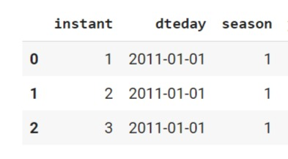
Numérico o Categórico
A veces tenemos datos que parecen numéricos pero en realidad representan categorías, un conjunto finito de categorías posibles.
Esto se llama datos categóricos, veamos este ejemplo.
Se importará de tipo entero la columna season, lo que podría llevar a resultados engañosos al intentar extraer algunos resúmenes estadísticos.

Slide 32
Numérico o Categórico
Podemos resolverlo utilizando el método .astype() , para convertir el tipo de dato especificando que es un dato categórico.
Al aplicar la función describe(), vemos que los resúmenes estadísticos están mucho más alineados con los de una variable categórica, número de observaciones, el número de valores únicos, la categoría más frecuente en lugar de la media y la desviación estándar.

Slide 33
https://colab.research.google.com/drive/1lX5dd5-8vWwvT-W6v5rGL-bmqAnLs4MW?usp=sharing
https://github.com/restevesd/DataCleaning

Slide 34
Data Cleaning
Día 5

Slide 35
Ejercicios
con tipos de datos

Slide 36
https://colab.research.google.com/drive/1lX5dd5-8vWwvT-W6v5rGL-bmqAnLs4MW?usp=sharing
https://github.com/restevesd/DataCleaning

Slide 37
Sumar cadenas de texto
y concatenar números

Slide 38
Sumar cadenas de texto y concatenar números
En el ejercicio anterior, se pudo identificar que categórico es el tipo de dato correcto para user_type y debemos convertirlo para extraer estadísticas descriptivas relevantes, como la distribución de los usuarios
Otro problema común del tipo de datos es importar como texto columnas que deberían ser números, si esto ocurre las operaciones matemáticas como suma y multiplicación produce concatenación de cadenas y no salidas numéricas

Slide 39
https://colab.research.google.com/drive/1lX5dd5-8vWwvT-W6v5rGL-bmqAnLs4MW?usp=sharing
https://github.com/restevesd/DataCleaning

Slide 40
Data Cleaning
Día 6

Slide 41
Rango
de Valores

Slide 42
Restricciones del rango de datos
Imaginemos que tenemos un conjunto de datos de películas con su respectiva calificación media de un servicio de streaming.
La calificación puede ser cualquier número entero entre 1 y 5.
Qué pasa si vemos que hay algunas películas con una calificación media de 6, que está muy por encima del rango permitido.
Lo más probable es que se trate de un error en la recogida de datos o en el análisis sintáctico, en el que una variable está muy por encima de su rango y su tratamiento es esencial para tener un análisis preciso.

Slide 43
Restricciones del rango de datos
Aquí tenemos otro ejemplo, fechas de suscripción en el futuro para un servicio.
Intrínsecamente esto no tiene ningún sentido, ya que no podemos suscribir un servicio en el futuro, pero estos errores existen ya sea por un error técnico o humano.

Slide 44
¿Cómo tratar valores fuera de rango ?

Slide 45
¿Cómo tratar los datos fuera de rango?
Hay varias opciones para tratar los datos fuera de rango.
La opción más sencilla es eliminar los datos.
Sin embargo, dependiendo de los datos fuera de rango, podría estar perdiendo información esencial.
Como regla general, sólo hay que eliminar los datos cuando una pequeña proporción del conjunto de datos se ve afectada por valores fuera de rango, pero hay que entender bien el conjunto de datos antes de decidir si se eliminan los valores.

Slide 46
¿Cómo tratar los datos fuera de rango?
Otra opción sería establecer mínimos o máximos personalizados para sus columnas.
También podríamos establecer los datos como perdidos, e imputarlos, pero veremos cómo tratar los datos perdidos más adelante.
También podríamos, dependiendo de los supuestos de negocio que hay detrás de nuestros datos, asignar un valor personalizado para cualquier valor de nuestros datos que vaya más allá de un determinado rango.

Slide 47
https://colab.research.google.com/drive/1lX5dd5-8vWwvT-W6v5rGL-bmqAnLs4MW?usp=sharing
https://github.com/restevesd/DataCleaning

Slide 48
Volver al futuro

Slide 49
Volver al futuro
Se ha actualizado el archivo de bicicletas para registrar la fecha de cada viaje.
Esta información se almacena en la columna ride_date.
Se ha descubierto algunos registros como realizados el próximo año.
Para solucionarlo, se buscarán todos los registros de la columna ride_date que ocurran en cualquier momento en el futuro, y se establecerá el valor máximo posible de esta columna a la fecha de hoy.
Antes de hacerlo, deberá convertir ride_date en un objeto datetime.

Slide 50
https://colab.research.google.com/drive/1lX5dd5-8vWwvT-W6v5rGL-bmqAnLs4MW?usp=sharing
https://github.com/restevesd/DataCleaning

Slide 51
Data Cleaning
Día 7

Slide 52
Restricciones de duplicidad

Slide 53
Valores Duplicados
¿Qué son los valores duplicados?
Los valores duplicados se pueden detectar cuando tenemos la misma información repetida en varias filas, para algunas o todas las columnas de nuestro
¿Por qué se producen?
Aparte de la entrada de datos y de los errores humanos los datos duplicados también pueden surgir debido a fallos y errores de diseño, ya sea en los procesos de negocio o en el pipeline de extracción de datos.
A menudo surge la necesidad necesario de unir y consolidar datos de varios recursos, que podrían conservar valores duplicados.

Slide 54
Valores Duplicados
¿Cómo encontrar valores duplicados?
Podemos encontrar duplicados en un DataFrame usando la función duplicated()
Para calibrar adecuadamente cómo vamos a encontrar duplicados, utilizaremos 2 argumentos de la función duplicated(), el argumento subset y keep
¿Cómo tratar los valores duplicados?
Los duplicados completos se pueden tratar fácilmente. Todo lo que se requiere es mantener uno de ellos solamente y descartar los otros.
Esto se puede hacer con la función .drop_duplicates(), que también toma los mismos argumentos de subset y keep que en el método .duplicated(), así como el argumento inplace que aplica los cambios directamente en el dataframe.

Slide 55
https://colab.research.google.com/drive/1lX5dd5-8vWwvT-W6v5rGL-bmqAnLs4MW?usp=sharing
https://github.com/restevesd/DataCleaning

Slide 56
Data Cleaning
Día 8

Slide 57
Variables categóricas

Slide 58
Variables Categóricas
Los datos categóricos son variables que representan un conjunto finito de categorías.
Ejemplos de ello son el estado civil, nivel socio económico, el estado de los préstamos y otros.
Para ejecutar modelos de aprendizaje automático en datos categóricos, a menudo se codifican como números.
Como los datos categóricos representan un conjunto predefinido de categorías, no pueden tener valores que vayan más allá de números

Slide 59
Variables Categóricas
¿Por qué podemos tener estos problemas?
Podemos tener incoherencias en nuestros datos categóricos por diversas razones.
Por ejemplo problemas de introducción de datos con campos de texto en vez de campos de listas desplegables, errores de análisis de datos y otros tipos de errores.

Slide 60
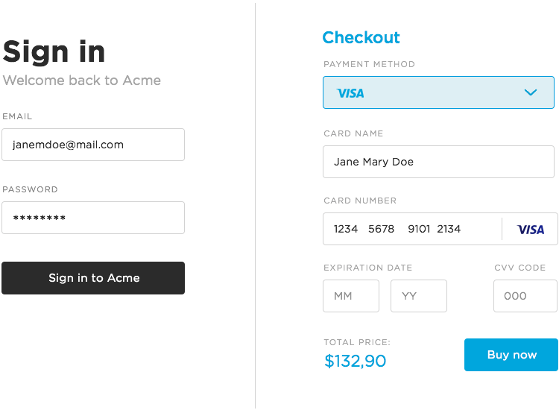

Slide 61
Variables Categóricas
¿Cómo tratamos estos problemas?
Hay varias maneras de lidiar con estos problemas:
Lo más sencillo es eliminar las filas con categorías incorrectas.
Podemos intentar reasignar las categorías incorrectas a las correctas, y más.

Slide 62
Ejercicio
https://www.menti.com/4uhxtpv9v2

Slide 63
https://colab.research.google.com/drive/1lX5dd5-8vWwvT-W6v5rGL-bmqAnLs4MW?usp=sharing
https://github.com/restevesd/DataCleaning

Slide 64
Data Cleaning
Día 9

Slide 65
Variables categóricas

Slide 66
Variables Categóricas
En el último ejercicio, vimos cómo los datos categóricos tienen una restricción valores en las categorías, donde las columnas deben tener un conjunto predefinido de valores.
Sin embargo, este no es el único conjunto de problemas que podemos encontrar.
Al limpiar los datos categóricos, algunos de los problemas que podemos encontrar son la inconsistencia de los valores, la presencia de demasiadas categorías que podrían representarse en una sola, y asegurarse de que los datos son del tipo correcto.

Slide 67
Variables Categóricas
Empecemos por asegurarnos de que nuestros datos categóricos son coherentes.
Un problema común de los datos categóricos es tener valores que difieren ligeramente debido a las mayúsculas.

Slide 68
Variables Categóricas
No tratar esto podría llevar a resultados equivocados cuando decidimos analizar nuestros datos, por ejemplo, supongamos que estamos trabajando con un conjunto de datos demográficos, y tenemos una columna de estado civil con mayúsculas y minúsculas diferentes.
Para ver los valores diferentes en una columna usamos la función .value_counts() o la función .unique()

Slide 69
Estado Civil
Casado
casado
Soltero
DIVORCIADO
Divorciado
Diborciado
soltero

Slide 70
Variables Categóricas
Para solucionar esto, podemos poner en mayúsculas o en minúsculas la columna estado civil.
Esto puede hacerse con las funciones str.upper() o str.lower() respectivamente.

Slide 71
Variables Categóricas
Para solucionar esto, podemos poner en mayúsculas o en minúsculas la columna estado civil.
Esto puede hacerse con las funciones str.upper() o str.lower() respectivamente.

Slide 72
https://colab.research.google.com/drive/1lX5dd5-8vWwvT-W6v5rGL-bmqAnLs4MW?usp=sharing
https://github.com/restevesd/DataCleaning

Slide 73
Data Cleaning
Día 10

Slide 74
Valores
nulos

Slide 75
Valores perdidos | nulos
El problema de los valores perdidos es bastante común en muchos conjuntos de datos de la vida real.
Los valores perdidos pueden sesgar los resultados de los modelos de aprendizaje automático y/o llevarnos a hacer análisis incorrectos

Slide 76
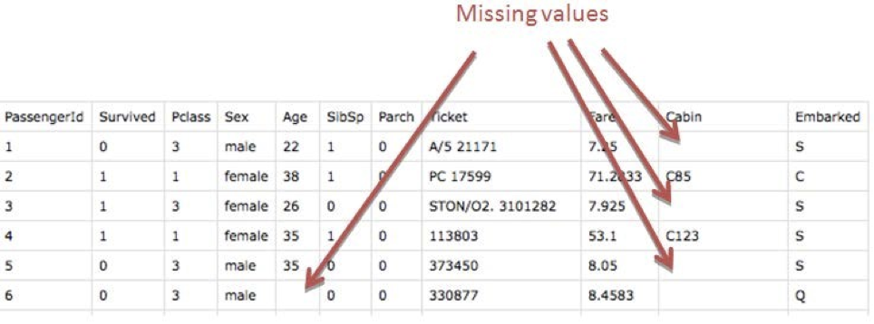
¿Qué es un valor perdido?
Los datos perdidos se definen como los valores o datos que no se almacenan (o no están presentes) para alguna/s variable/s en el conjunto de datos dado.
En Pandas, generalmente se representa como NaN.

Slide 77
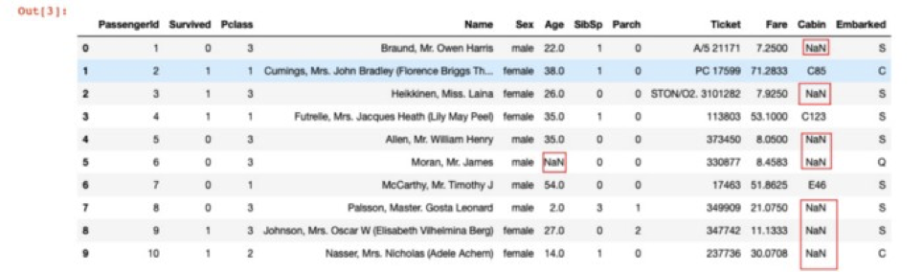
¿Qué es un valor perdido?

Slide 78
¿Por qué faltan datos en el conjunto de datos?
Las razones por las que faltan datos en el conjunto de datos afectan al enfoque de la gestión de los datos que faltan.
Por lo tanto, es necesario entender por qué pueden faltar los datos.
Algunas de las razones se enumeran a continuación:
Los datos anteriores pueden estar corruptos debido a un mantenimiento inadecuado.
Las observaciones no se registran para ciertos campos.
Puede haber un fallo en el registro de los valores debido a un error humano.
El usuario no ha proporcionado los valores intencionadamente.

Slide 79
https://colab.research.google.com/drive/1lX5dd5-8vWwvT-W6v5rGL-bmqAnLs4MW?usp=sharing
https://github.com/restevesd/DataCleaning

Slide 80

Vamoa
Practicar

Slide 81
@roberto.esteves.delgado
/resteves
@restevesd
/in/restevesd/
https://open.spotify.com/show/0DTEMygX8IVzq5OocKJXo3
https://medium.com/@restevesd

Slide 82
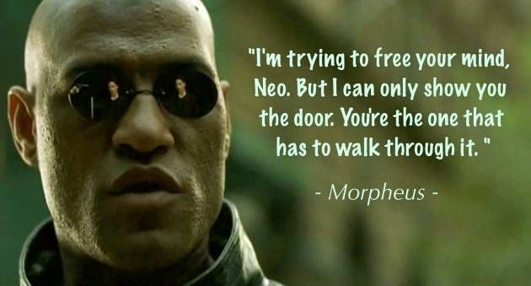

Slide 83
